Slide 1
新年新盼望 —
以亞伯拉罕敬畏神為師
2020/01/19

Slide 2
「敬畏神」
是人生很深澈的道理，一般人很難瞭解，做起來也困難重重，
這個議題，在聖經中是上帝百姓
歷代不斷面對的問題
在新的一年，我們一起來分享亞伯拉罕敬畏神的典範，並以亞伯拉罕為師

Slide 3
我們一起來看敬畏神最典範的例子—亞伯拉罕，他如何在人生艱難的時候，怎樣的敬畏性格而大蒙福氣，同時，上帝怎樣救贖敬畏的百姓！

Slide 4
1、這些事以後，神要試驗亞伯拉罕，就呼叫他說：亞伯拉罕！他說：我在這裡。
2、神說：你帶著你的兒子，就是你獨生的兒子，你所愛的以撒，往摩利亞地去，在我所要指示你的山上，把他獻為燔祭。
3、亞伯拉罕清早起來，備上驢，帶著兩個僕人和他兒子以撒，也劈好了燔祭的柴，就起身往神所指示他的地方去了。
-------- 創世紀22：1--12

Slide 5
4、到了第三日，亞伯拉罕舉目遠遠的看見那地方。
-------- 創世紀22：1--12

Slide 6
6、亞伯拉罕把燔祭的柴放在他兒子以撒身上，自己手裡拿著火與刀；於是二人同行。
7、以撒對他父親亞伯拉罕說：父親哪！亞伯拉罕說：我兒，我在這裡。以撒說：請看，火與柴都有了，但燔祭的羊羔在那裡呢﹖
-------- 創世紀22：1--12

Slide 7
8、亞伯拉罕說：我兒，神必自己預備作燔祭的羊羔。於是二人同行。
9、他們到了神所指示的地方，亞伯拉罕在那裡築壇，把柴擺好，捆綁他的兒子以撒，放在壇的柴上。
10、亞伯拉罕就伸手拿刀，要殺他的兒子。
-------- 創世紀22：1--12

Slide 8
11、耶和華的使者從天上呼叫他說：亞伯拉罕！亞伯拉罕！他說：我在這裡。
12、天使說：你不可在這童子身上下手。一點不可害他！現在我知道你是敬畏神的了；因為你沒有將你的兒子，就是你獨生的兒子，留下不給我。
-------- 創世紀22：1--12

Slide 9
亞伯拉罕敬畏神的四種性格：
一、捨下
二、順服
三、信心
四、放手

Slide 10
一、捨下

Slide 11
2、神說：你帶著你的兒子，就是你獨生的兒子，你所愛的以撒，往摩利亞地去，在我所要指示你的山上，把他獻為燔祭。

Slide 12
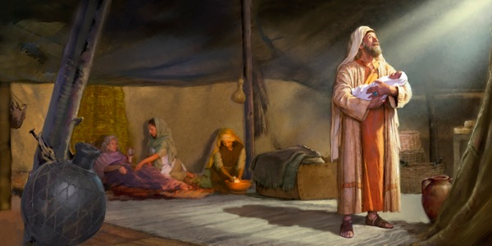

Slide 13
○獻上獨子！
敬畏神的亞伯拉罕，第一件事面對的困難是「獻上獨子」以撒！中文翻譯沒有把那種強烈的愛表現出來。

Slide 14
○亞伯拉罕愛子愛到極處！
「2、神說：你帶著你的兒子，就是你獨生的兒子，你所愛的以撒。」Lovest(KJV) ，愛到極處。NLT則用了「love so much」，「愛的不得了」，「愛到極處」、「愛的不得了」都顯示這個愛是是沒辦法被取代的！

Slide 15
⊙敬畏，就是先把你需要佔有的東西拿掉…
敬畏第一件事，就是要把你需要佔有的東西拿掉！但拿掉需要佔有的東西是多麼艱難的事情？！…也許是你的健康讓你艱難，也許是你的財物讓你難堪，你生命中那些強烈需要佔有的東西，會讓你心痛的東西，一樣一樣被拿掉，甚至拿到讓你心痛！

Slide 16
○最愛被拿走了怎還能敬畏神？
特別是如果一個人已經活到100歲了，在人生毫無指望的情況下，生了一個獨生子，甚至爬涉千里，歷盡滄桑，這時，上帝卻要把那個「愛的不得了」的唯一指望拿掉，這時，你會毫無懷疑的接受這種命運的安排？你怎麼還能敬畏神？

Slide 17
○甘心捨掉最愛的…..
敬畏的第一個性格，就是「捨下」，捨下最愛的，這是我們看到亞伯拉罕的典範。

Slide 18
○「先」求神的事情…
你們要「先」求他的國和他的義，這些東西都要加給你們了。馬太633

Slide 19
亞伯拉罕敬畏神的第一個性格
捨下

Slide 20
二、順服

Slide 21
3、亞伯拉罕清早起來，備上驢，帶著兩個僕人和他兒子以撒，也劈好了燔祭的柴，就起身往神所指示他的地方去了。
-----讀經：創世紀22：3

Slide 22
○獻上獨子，怎麼辦？
上帝要亞伯拉罕獻上獨子，亞伯拉罕怎麼做？第3節說道：「亞伯拉罕清早起來，備上驢…」，上帝的一個指示，亞伯拉罕怎麼辦？

Slide 23
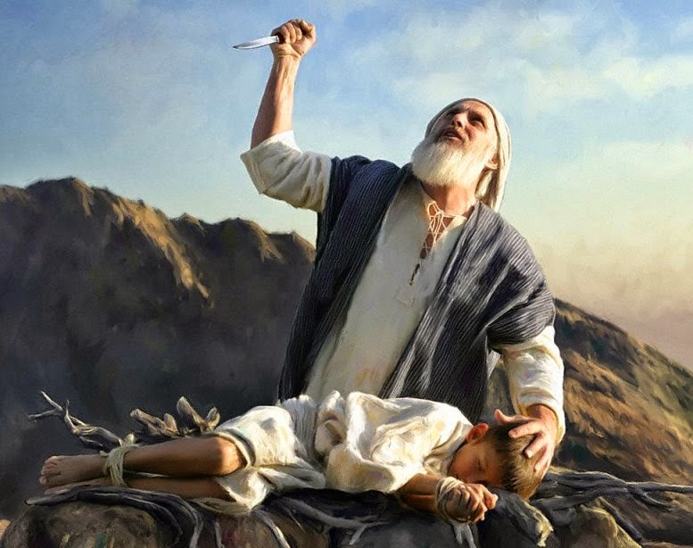

Slide 24
○順服還是……？
上帝要你割捨掉最愛的，你怎麼辦？而他還要感謝神和順服神？！

Slide 25
○碰到艱難醜陋就出來
我們人生不也如此？沒碰到艱難和懸崖，你感謝上帝，但是要你走到懸崖邊時，你人性的問題都出來了，有時表現的還很醜陋，甚至人性的醜陋讓人難以想像。

Slide 26
○信仰要有求必應？
這時，你會怎樣看待你的信仰？難道你的信仰要「有求必應」你才感恩？

Slide 27
⊙你的信仰可能不很乾淨..
「你的心嚮往自然之上帝，但是你的頭卻向城邦的意志低頭。」
------ 奧古斯丁：《The City of God》

Slide 28
○我們喜歡城邦喜歡繁華
我們都是貪生怕死，好逸惡勞的族類，有七情六慾和各樣的利欲心，我們喜歡城邦的一切美好事物，我們不能忍受艱難……

Slide 29
○一早就準備沒有遲疑
聖經這裡說「亞伯拉罕清早起來，備上驢，帶著兩個僕人和他兒子以撒，也劈好了燔祭的柴，就起身往神所指示他的地方去了。」這什麼意思？NASB特別提到一個關鍵字Early，「一早」，上帝要亞伯拉罕「獻上他最愛的」，結果他竟然「一早」就起來備辦一切。看來有點荒唐。

Slide 30
○即時！
Early，原文為 Shaham，但在26：31這個字卻用 Betimes（即時），這說明亞伯拉罕接受了上帝的指示後，可能連睡都沒有睡，連夜準備東西，準備好了，就「即時」出發。

Slide 31
○即時順服！
這說明一件事情，當亞伯拉罕接到命令時，他做了一個重大的決定，就是「即時順服」，他大概也沒有考慮太多，一下子就照著上帝的命令做去了。

Slide 32
○換做你，會怎樣？
面對艱難，逃都來不極了，還要把自己小孩送上斷頭臺，簡直太荒唐了。如果是你，你會這樣做？

Slide 33
第二個敬畏的性格
順服

Slide 34
三、信心

Slide 35
7、以撒對他父親亞伯拉罕說：父親哪！亞伯拉罕說：我兒，我在這裡。以撒說：請看，火與柴都有了，但燔祭的羊羔在那裡呢﹖
8、亞伯拉罕說：我兒，神必自己預備作燔祭的羊羔。於是二人同行。
--------創世紀22：7-8

Slide 36
○要粉身碎骨了怎麼辦？
亞伯拉罕要照上帝的旨意走下去了，將獨子獻上，卻走到生命的極處，也走到懸崖邊，再過去就要粉身碎骨，怎麼辦？人生還有其它選擇？

Slide 37
⊙獨生子的懷疑…
火與柴都有了，但燔祭的羊羔在那裡呢﹖

Slide 38
⊙我們生命中常常被挑戰的東西…
Why、Where
What、When

Slide 39
○環境常常是你的困難！
很多時候，你不懷疑，你有信心，你要相信，不代表別人就跟你一樣。很多時候，不在你的信心多大，而是在你如何抗拒周遭的質疑，信仰更是如此！

Slide 40
○羊羔在哪裡！？
但聽到這句話，不心碎？
爸爸，羊羔到底在哪裡！？

Slide 41
○問題很尖銳
而亞伯拉罕這時面對的問題就是如此，以撒提出的尖銳問題，火與柴都準備好了:
爸爸，你的羊羔在哪裡？

Slide 42
⊙家人怎麼面對你的困難？
人生有時候最困難的事情，不是自己面對問題，而是還有一堆人要跟你面對，你沒飯吃沒關係，但你的家人怎麼辦？你自己面對困難有時並非難事，但你的孩子、妻子、親戚？他們怎麼面對這些艱難？很多周遭人的想法和艱難，都成為你的困難，而且會讓你很心碎！

Slide 43
○兒子的問題父親很艱難
以撒的尖銳問題，正是亞伯拉罕的艱難，亞伯拉罕還相信敬畏神會有出路！？聖經中，我們沒有看到紀錄這段糾纏的心理狀態，但，我們可以想像誰在這個時候都很艱難！

Slide 44
⊙上帝會預備啦！
「我兒，神必自己預備！」亞伯拉罕說上帝會「自己預備」，但是亞伯拉罕「肉眼」已經看到了「預備」？沒有。

Slide 45
⊙上帝在「看」我們呀！
這裡有一個關鍵字「預備」，英文用「預備」provide，原文卻是ra‘ah，這個字是指「看、注視」（see、gaze at）。

Slide 46
⊙我們是一場戲呀！
保羅說，我們是一場戲，演給世人和天使看，(林前4:9)，我們一生都在演戲，有一個上帝，在天上看呀看，而且睜大眼睛每時每刻都在「看」呀！(ra‘ah)

Slide 47
⊙上帝在看我們呀！
這什麼意思？我沒看見不重要，重要的是上帝一直在「看著」我們一舉一動，「看」著我們，然後就供應（provide）我們啦！(ra‘ah)

Slide 48
○上帝會供應
更重要的是，亞伯拉罕不但相信上帝正在「看」他和以撒，而且相信上帝一定會「供應」！

Slide 49
第三個敬畏神的性格
信心

Slide 50
四、放手

Slide 51
⊙我知道你是敬畏神的…
天使說：你不可在這童子身上下手。一點不可害他！現在我知道你是敬畏神的了；因為你沒有將你的兒子，就是你獨生的兒子，留下不給我。
------創世紀22：12

Slide 52
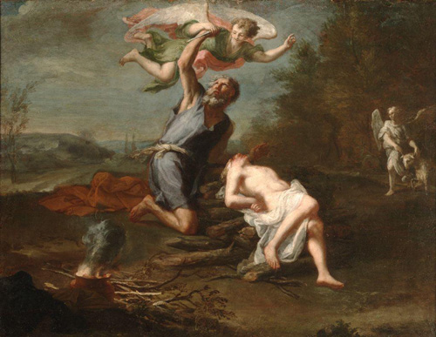

Slide 53
○放棄自己父親主權
「留下不給我」，這裡英文有一個關鍵字Hand，希伯來文用yad ，這個字有power的意思，英文是指「放手」，也有「棄權」之意，也就是說，在最關鍵的時候，亞伯拉罕放棄自己作父親的主權，聽憑上帝作主！

Slide 54
○主權至上！
誰願意放棄自己「主權」？特別在這個主權至上的民主時代，誰的頭腦（包括基督徒）不是每天都是「主權至上」？沒有主權，何來權利（權力）可言？特別是在關鍵時候，主權更是至關重要！

Slide 55
○上帝出手了
然而，在人生最艱難的時候，上帝出手救亞伯拉罕和獨子，卻是因為上帝看見亞伯拉罕敬畏神的一個重要性格，就是「放手」、「放權」，讓上帝作主，上帝作主，就幫亞伯拉罕解掉人生最大的危機和艱難了！

Slide 56
⊙敬畏的父親救了自己兒子
「一點不可害他！現在我知道你是敬畏神的了」創22：12。上帝在人生走上絕路時果然出手了，而且上帝救以撒的原因，是因他有一個願意「放手」敬畏神的父親！

Slide 57
○我們太渺小了
我們不能瞭解上帝為什麼要這樣把一個人放到絕路上，然後再出手救他。這就像我們碰到倒楣的事情時，沒辦法問：
「為什麼這麼倒楣的事情都讓我碰到了？！」。

Slide 58
○上帝會拉你一把
但這裡揭露了《聖經》有一個亙股不變的真理，就是當你願意放手，讓上帝作主，做一個敬畏神的人，你會像亞伯拉罕一樣，在人生走上絕路時，上帝會拉你一把。

Slide 59
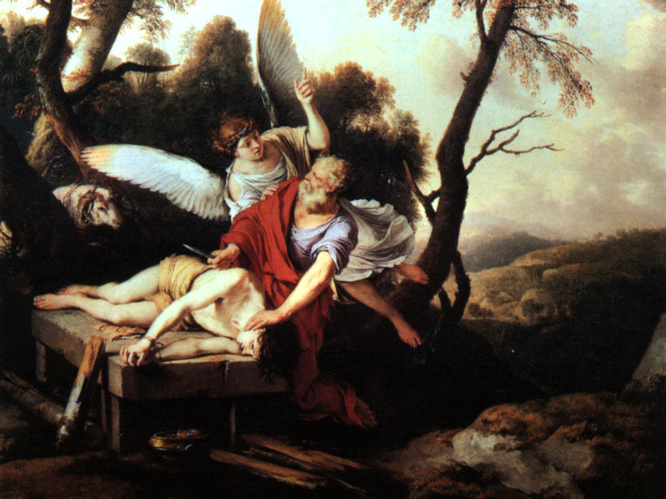

Slide 60
⊙你敬畏神旁邊的人也蒙福
你放手敬畏神，讓上帝作主時，上帝不只拉你一把，還拉你旁邊的人一把！

Slide 61
大衛：耶和華搭救敬畏的人
耶和華的使者在敬畏他的人四圍安營，搭救他們。
----------- 詩篇34：7
亞伯拉罕的後代大衛王，在人生走到懸崖邊時，無路可走，寫下與他先祖亞伯拉罕同樣的話。

Slide 62
⊙敬畏耶和華大有倚靠！
敬畏耶和華的，大有倚靠，他的兒女，也有避難所。
------------- 箴言14：26
1000多年後亞伯拉罕的後代所羅門王，身上流著他祖先同樣特質的血液，在箴言中也寫出同樣的話。

Slide 63
亞伯拉罕敬畏神的四種性格
一、捨下
二、順服
三、信心
四、放手

Slide 64
問題討論
新的年度，今年你有
新的信仰計畫或學習？

